Slide 1
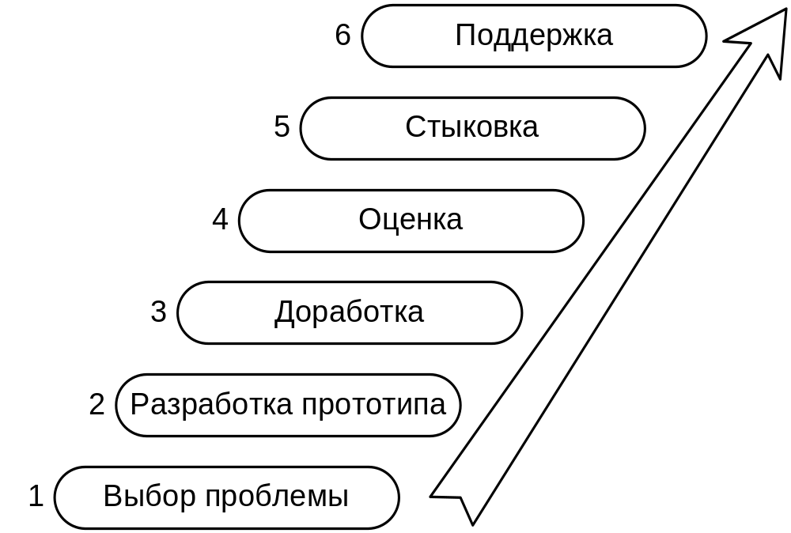
Этапы разработки ЭС
Notes:
Базы данных, знаний и ЭС
Бураченок Ирина Брониславовна
Процесс разработки промышленной экспертной системы, опираясь на традиционные технологии, практически для любой предметной области можно разделить на шесть более или менее независимых этапов (рис. 1).
Последовательность этапов дана только с целью получения общего представления о процессе создания идеального проекта, т. к. последовательность эта не вполне фиксирована. В действительности каждый последующий этап разработки может принести новые идеи, которые могут повлиять на предыдущие решения и даже привести к их переработке. Именно поэтому многие специалисты по информатике весьма критично относятся к методологии экспертных систем. Они считают, что расходы на разработку таких систем очень большие, время разработки слишком велико, а полученные в результате программы накладывают тяжелое бремя на вычислительные ресурсы.

Slide 2
Основные требования к организации-разработчику ЭС
В организации накоплен опыт по автоматизации рутинных процедур обработки информации, таких как:
  формирование корпоративных информационных систем;
  организация сложных расчетов;
  работа с компьютерной графикой;
  обработка текстов и автоматизированный документооборот.
Notes:
Базы данных, знаний и ЭС
Бураченок Ирина Брониславовна
В целом за разработку экспертных систем целесообразно браться организации, где накоплен опыт по автоматизации рутинных процедур обработки информации, таких как:
формирование корпоративных информационных систем;
организация сложных расчетов;
работа с компьютерной графикой;
обработка текстов и автоматизированный документооборот.
Решение таких задач, во-первых, подготавливает высококвалифицированных специалистов по информатике, необходимых для создания интеллектуальных систем, во-вторых, позволяет отделить от экспертных систем неэкспертные задачи.

Slide 3
Разработка экспертных систем
1. Выбор подходящей проблемы
Notes:
Базы данных, знаний и ЭС
Бураченок Ирина Брониславовна
Этот этап определяет деятельность, предшествующую решению начать разрабатывать конкретную ЭС.

Slide 4
Состав этапа
определение проблемной области и задачи;
нахождение эксперта, желающего сотрудничать при решении проблемы, и назначение коллектива разработчиков;
определение предварительного подхода к решению проблемы;
анализ расходов и прибылей от разработки;
подготовку подробного плана разработки.
Notes:
Базы данных, знаний и ЭС
Бураченок Ирина Брониславовна
Этап включает:
определение проблемной области и задачи;
нахождение эксперта, желающего сотрудничать при решении проблемы, и назначение коллектива разработчиков;
определение предварительного подхода к решению проблемы;
анализ расходов и прибылей от разработки;
подготовку подробного плана разработки.

Slide 5
1. Правильный выбор проблемы
можно очень быстро увязнуть в "болоте" проектирования задач, которые никто не знает, как решать;
может привести к созданию ЭС, затраты на которую выше приносимой ею экономии;
Notes:
Базы данных, знаний и ЭС
Бураченок Ирина Брониславовна
Правильный выбор проблемы представляет самую критическую часть разработки в целом. Если выбрать неподходящую проблему, можно очень быстро увязнуть в "болоте" проектирования задач, которые никто не знает, как решать. Неподходящая проблема может также привести к созданию экспертной системы, затраты на которую выше приносимой ею экономии. Дело будет обстоять еще хуже, если разработать систему, которая работает, но неприемлема для пользователей. Даже если разработка выполняется самой организацией для собственных целей, эта фаза является подходящим моментом для получения рекомендаций извне, чтобы гарантировать удачно выбранный и осуществимый с технической точки зрения первоначальный проект.
При выборе области применения следует учитывать, что если знание, необходимое для решения задач, постоянное, четко формулируемое, и связано с вычислительной обработкой, то обычные алгоритмические программы, по всей вероятности, будут самым целесообразным способом решения проблем в этой области.
Экспертная система ни в коем случае не устранит потребность в реляционных базах данных, статистическом программном обеспечении, электронных таблицах и системах текстовой обработки. Но если результативность задачи зависит от знания, которое является субъективным, изменяющимся, символьным или вытекающим частично из соображений здравого смысла, тогда область может обоснованно выступать претендентом на экспертную систему.

Slide 6
1. Правильный выбор проблемы
можно разработать систему, которая работает, но неприемлема для пользователей;
если знание, необходимое для решения задач, постоянное, четко формулируемое, и связано с вычислительной обработкой, то обычные алгоритмические программы будут самым целесообразным способом решения проблем в этой области.
Notes:
Базы данных, знаний и ЭС
Бураченок Ирина Брониславовна
Правильный выбор проблемы представляет самую критическую часть разработки в целом. Если выбрать неподходящую проблему, можно очень быстро увязнуть в "болоте" проектирования задач, которые никто не знает, как решать. Неподходящая проблема может также привести к созданию экспертной системы, затраты на которую выше приносимой ею экономии. Дело будет обстоять еще хуже, если разработать систему, которая работает, но неприемлема для пользователей. Даже если разработка выполняется самой организацией для собственных целей, эта фаза является подходящим моментом для получения рекомендаций извне, чтобы гарантировать удачно выбранный и осуществимый с технической точки зрения первоначальный проект.
При выборе области применения следует учитывать, что если знание, необходимое для решения задач, постоянное, четко формулируемое, и связано с вычислительной обработкой, то обычные алгоритмические программы, по всей вероятности, будут самым целесообразным способом решения проблем в этой области.
Экспертная система ни в коем случае не устранит потребность в реляционных базах данных, статистическом программном обеспечении, электронных таблицах и системах текстовой обработки. Но если результативность задачи зависит от знания, которое является субъективным, изменяющимся, символьным или вытекающим частично из соображений здравого смысла, тогда область может обоснованно выступать претендентом на экспертную систему.

Slide 7
2. Работа с экспертом
Найти подходящего эксперта — это ключевой шаг в создании экспертных систем.
В процессе разработки и последующего расширения системы инженер по знаниям помогает эксперту структурировать знания, определять и формализовать понятия и правила, необходимые для решения проблемы.
Во время первоначальных бесед они должны решить, будет ли их сотрудничество успешным.
Notes:
Базы данных, знаний и ЭС
Бураченок Ирина Брониславовна
Обычно экспертные системы разрабатываются путем получения специфических знаний от эксперта и ввода их в систему. Некоторые системы могут содержать стратегии одного индивида. Следовательно, найти подходящего эксперта — это ключевой шаг в создании экспертных систем.
В процессе разработки и последующего расширения системы инженер по знаниям и эксперт обычно работают вместе. Инженер по знаниям помогает эксперту структурировать знания, определять и формализовать понятия и правила, необходимые для решения проблемы.
Во время первоначальных бесед они должны решить, будет ли их сотрудничество успешным. Это немаловажно, поскольку обе стороны будут работать совместно, по меньшей мере, в течение одного года. Кроме них в коллектив разработчиков целесообразно включить потенциальных пользователей и профессиональных программистов.

Slide 8
3. Подход к программной реализации задачи
Определяется, исходя из характеристик задачи и ресурсов, выделенных на ее решение.
Инженер по знаниям выдвигает обычно несколько вариантов, связанных с использованием имеющихся на рынке программных средств.
Окончательный выбор возможен лишь на этапе разработки прототипа.
Notes:
Базы данных, знаний и ЭС
Бураченок Ирина Брониславовна
Предварительный подход к программной реализации задачи определяется, исходя из характеристик задачи и ресурсов, выделенных на ее решение. Инженер по знаниям выдвигает обычно несколько вариантов, связанных с использованием имеющихся на рынке программных средств. Окончательный выбор возможен лишь на этапе разработки прототипа.

Slide 9
4. Анализ расходов и прибылей от разработки
В расходы включаются затраты на оплату труда коллектива разработчиков и стоимость приобретаемого программного инструментария, с помощью которого будет разработана ЭС.
Прибыль может быть получена за счет снижения цены продукции, повышения производительности труда, расширения номенклатуры продукции или услуг или даже разработки новых видов продукции или услуг в области, в которой будет использоваться ЭС.
Notes:
Базы данных, знаний и ЭС
Бураченок Ирина Брониславовна
После того как задача определена, необходимо подсчитать расходы и прибыль от разработки экспертной системы. В расходы включаются затраты на оплату труда коллектива разработчиков. В дополнительные расходы будет включена стоимость приобретаемого программного инструментария, с помощью которого будет разработана экспертная система.
Прибыль может быть получена за счет снижения цены продукции, повышения производительности труда, расширения номенклатуры продукции или услуг или даже разработки новых видов продукции или услуг в области, в которой будет использоваться ЭС. Соответствующие расходы и прибыль от системы определяются относительно времени, в течение которого возвращаются средства, вложенные в разработку. На современном этапе большая часть фирм, развивающих крупные экспертные системы, предпочли разрабатывать дорогостоящие проекты, приносящие значительную прибыль.
Можно ожидать развития тенденции разработки менее дорогостоящих систем, хотя и с более длительным сроком окупаемости вложенных в них средств, т. к. программные средства разработки экспертных систем непрерывно совершенствуются.

Slide 10
5. Условия для составления плана разработки
данная задача может быть решена с помощью экспертной системы;
экспертную систему можно создать предлагаемыми на рынке средствами;
имеется подходящий эксперт;
предложенные критерии производительности являются разумными;
затраты и срок их окупаемости приемлемы для заказчика.
Notes:
Базы данных, знаний и ЭС
Бураченок Ирина Брониславовна
После того как инженер по знаниям убедился, что:
данная задача может быть решена с помощью экспертной системы;
экспертную систему можно создать предлагаемыми на рынке средствами;
имеется подходящий эксперт;
предложенные критерии производительности являются разумными;
затраты и срок их окупаемости приемлемы для заказчика,
он составляет план разработки. План определяет шаги процесса разработки и необходимые затраты, а также ожидаемые результаты.

Slide 11
План разработки
определяет шаги процесса разработки;
необходимые затраты;
ожидаемые результаты.
Notes:
Базы данных, знаний и ЭС
Бураченок Ирина Брониславовна
План определяет шаги процесса разработки и необходимые затраты, а также ожидаемые результаты.

Slide 12
Разработка экспертных систем
2. Разработка прототипа
Notes:
Базы данных, знаний и ЭС
Бураченок Ирина Брониславовна

Slide 13
Прототипная система
Прототипная система является усеченной версией экспертной системы, спроектированной для проверки правильности кодирования фактов, связей и стратегий рассуждения эксперта.
Объем прототипа — несколько десятков правил, фреймов или примеров.
Notes:
Базы данных, знаний и ЭС
Бураченок Ирина Брониславовна
Прототипная система является усеченной версией экспертной системы, спроектированной для проверки правильности кодирования фактов, связей и стратегий рассуждения эксперта. Она также дает возможность инженеру по знаниям привлечь эксперта к активному участию в процессе разработки экспертной системы, и, следовательно, к принятию им обязательства приложить все усилия к созданию системы в полном объеме.
Объем прототипа — несколько десятков правил, фреймов или примеров

Slide 14
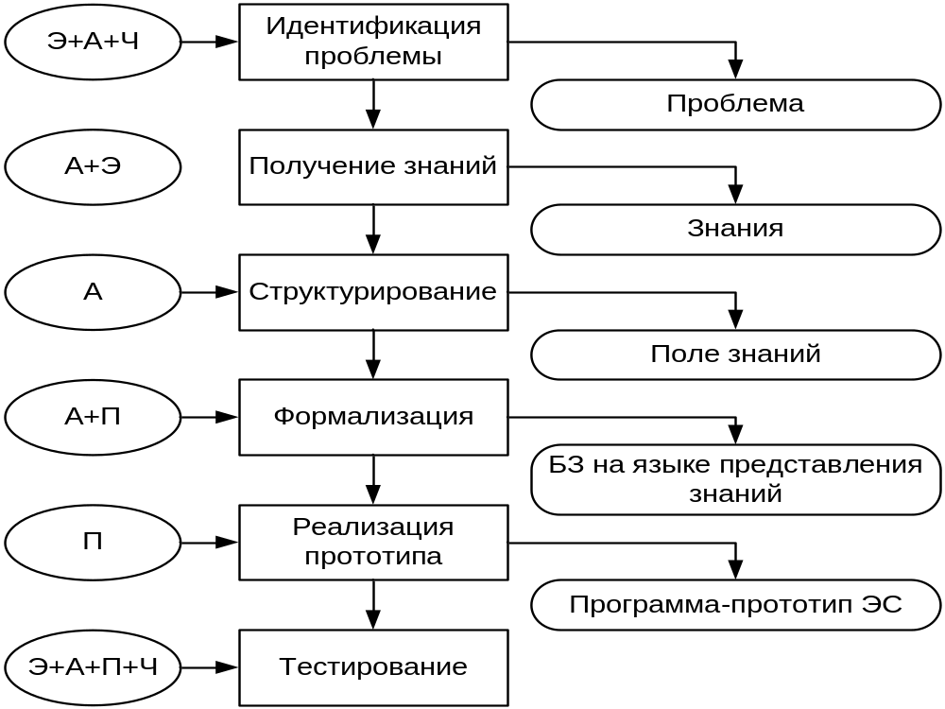
Notes:
Базы данных, знаний и ЭС
Бураченок Ирина Брониславовна
На рис. 2 изображены шесть стадий разработки прототипа и минимальный коллектив разработчиков, занятых на каждой из стадий. Несмотря на то, что любое теоретическое разделение бывает часто условным, осознание коллективом разработчиков четких задач каждой стадии представляется целесообразным. Роли разработчиков (эксперт, программист, пользователь и аналитик) являются постоянными на протяжении всей разработки. Совмещение ролей нежелательно.

Slide 15
Идентификация проблемы
Идентификация проблемы — знакомство и обучение членов коллектива разработчиков, а также создание неформальной спецификации задачи:
  необходимые ресурсы (время, люди, компьютеры, деньги и т. д.);
  источники знаний (книги, дополнительные эксперты, методики);
  имеющиеся аналогичные экспертные системы;
  цели (распространение опыта, автоматизация рутинных действий и др.);
  классы решаемых задач и т. д.
Средняя продолжительность 1—2 недели.
Notes:
Базы данных, знаний и ЭС
Бураченок Ирина Брониславовна
Идентификация проблемы
Уточняется формулировка (спецификация) задачи, планируется ход разработки прототипа экспертной системы, определяются:
необходимые ресурсы (время, люди, компьютеры, деньги и т. д.);
источники знаний (книги, дополнительные эксперты, методики);
имеющиеся аналогичные экспертные системы;
цели (распространение опыта, автоматизация рутинных действий и др.);
классы решаемых задач и т. д.
Идентификация проблемы — знакомство и обучение членов коллектива разработчиков, а также создание неформальной спецификации задачи.
Средняя продолжительность 1—2 недели.

Slide 16
Извлечение знаний
Извлечение знаний — получение инженером по знаниям наиболее полного из возможных представлений о предметной области и способах принятия решения в ней с использованием различных методов:
  дискуссии;
  интервью;
  наблюдение и др.
  анализ текстов;
  диалоги;
  экспертные игры;
  лекции;
Средняя продолжительность 1—3 месяца.
Notes:
Базы данных, знаний и ЭС
Бураченок Ирина Брониславовна
Извлечение знаний
На этой стадии происходит перенос компетентности от эксперта к инженеру по знаниям с использованием различных методов:
дискуссии;
интервью;
наблюдение и др.
анализ текстов;
диалоги;
экспертные игры;
лекции;
Извлечение знаний — получение инженером по знаниям наиболее полного из возможных представлений о предметной области и способах принятия решения в ней.
Средняя продолжительность 1—3 месяца.

Slide 17
Структурирование или концептуализация знаний
Структурирование (или концептуализация) знаний — разработка неформального наглядного описания знаний о предметной области в виде графа, таблицы, диаграммы или текста, которое отражает основные концепции и взаимосвязи между понятиями предметной области. Такое описание называется полем знаний.
Определяются:
  терминология;
  список основных понятий и их атрибутов;
  отношения между понятиями;
  структура входной и выходной информации;
  стратегия принятия решений;
  ограничения стратегий и т. д.
Средняя продолжительность этапа 2—4 недели.
Notes:
Базы данных, знаний и ЭС
Бураченок Ирина Брониславовна
Структурирование или концептуализация знаний
Через выявление структуры полученных знаний о предметной области определяются:
терминология;
список основных понятий и их атрибутов;
отношения между понятиями;
структура входной и выходной информации;
стратегия принятия решений;
ограничения стратегий и т. д.
Структурирование (или концептуализация) знаний — разработка неформального наглядного описания знаний о предметной области в виде графа, таблицы, диаграммы или текста, которое отражает основные концепции и взаимосвязи между понятиями предметной области.
Такое описание называется полем знаний. Средняя продолжительность этапа 2—4 недели.

Slide 18
Формализация знаний
Формализация знаний — разработка базы знаний на языке представления знаний, который, с одной стороны, соответствует структуре поля знаний, а с другой — позволяет реализовать прототип системы на следующей стадии программной реализации.
Строится формализованное представление концепций предметной области на основе выбранного языка представления знаний (ЯПЗ). Традиционно на этом этапе используются:
  логические методы (исчисления предикатов 1-го порядка и др.);
  продукционные модели (с прямым и обратным выводом);
  семантические сети;
  фреймы;
  объектно-ориентированные языки.
Средняя продолжительность 1—2 месяца.
Notes:
Базы данных, знаний и ЭС
Бураченок Ирина Брониславовна
Формализация знаний
Строится формализованное представление концепций предметной области на основе выбранного языка представления знаний (ЯПЗ). Традиционно на этом этапе используются:
логические методы (исчисления предикатов 1-го порядка и др.);
продукционные модели (с прямым и обратным выводом);
семантические сети;
фреймы;
объектно-ориентированные языки, основанные на иерархии классов,1 объектов.
Формализация знаний — разработка базы знаний на языке представления знаний, который, с одной стороны, соответствует структуре поля знаний, а с другой — позволяет реализовать прототип системы на следующей стадии программной реализации.
Все чаще на этой стадии используется симбиоз языков представления знаний, например, в системе ОМЕГА — фреймы + семантические сети + полный набор возможностей языка исчисления предикатов. Средняя продолжительность 1—2 месяца.

Slide 19
Программная реализация
Программная реализация — разработка программного комплекса, демонстрирующего жизнеспособность подхода в целом.
Создается прототип экспертной системы, включающий базу знаний и остальные блоки, при помощи одного из следующих способов:
  программирование на традиционных языках типа Pascal, C++ и др.;
  программирование на специализированных языках, применяемых в задачах искусственного интеллекта: LISP и др.;
  использование инструментальных средств разработки ЭС PIES;
  использование "пустых" ЭС или "оболочек".
Средняя продолжительность 1—2 месяца.
Notes:
Базы данных, знаний и ЭС
Бураченок Ирина Брониславовна
Программная реализация
Создается прототип экспертной системы, включающий базу знаний и остальные блоки, при помощи одного из следующих способов:
программирование на традиционных языках типа Pascal, C++ и др.;
программирование на специализированных языках, применяемых в задачах искусственного интеллекта: LISP и др.;
использование инструментальных средств разработки ЭС PIES;
использование "пустых" ЭС или "оболочек" типа ЭКСПЕРТ и др.
Программная реализация — разработка программного комплекса, демонстрирующего жизнеспособность подхода в целом.
Чаще всего первый прототип отбрасывается на этапе реализации действующей ЭС.
Средняя продолжительность 1—2 месяца.

Slide 20
Тестирование
Тестирование — выявление ошибок в подходе и реализации прототипа и выработка рекомендаций по доводке системы до промышленного варианта.
Оценивается и проверяется работа программ прототипа с целью приведения в соответствие с реальными запросами пользователей. Прототип проверяется:
  на удобство и адекватность интерфейсов ввода/вывода (характер вопросов в диалоге, связность выводимого текста результата и др.);
  на эффективность стратегии управления (порядок перебора, использование нечеткого вывода и др.);
  на качество проверочных примеров;
  на корректность базы знаний (полнота и непротиворечивость правил).
Средняя продолжительность 1—2 недели.
Notes:
Базы данных, знаний и ЭС
Бураченок Ирина Брониславовна
Тестирование
Оценивается и проверяется работа программ прототипа с целью приведения в соответствие с реальными запросами пользователей. Прототип проверяется:
на удобство и адекватность интерфейсов ввода/вывода (характер вопросов в диалоге, связность выводимого текста результата и др.);
на эффективность стратегии управления (порядок перебора, использование нечеткого вывода и др.);
на качество проверочных примеров;
на корректность базы знаний (полнота и непротиворечивость правил).
Тестирование — выявление ошибок в подходе и реализации прототипа и выработка рекомендаций по доводке системы до промышленного варианта.
Средняя продолжительность 1—2 недели.

Slide 21
Разработка экспертных систем
3. Развитие прототипа до промышленной ЭС
Notes:
Базы данных, знаний и ЭС
Бураченок Ирина Брониславовна
При неудовлетворительном функционировании прототипа эксперт и инженер по знаниям имеют возможность оценить, что именно будет включено в разработку окончательного варианта системы. Если первоначально выбранные объекты или свойства оказываются неподходящими, их необходимо изменить. Можно сделать оценку общего числа эвристических правил, необходимых для создания окончательного варианта экспертной системы.

Slide 22
Дополнительные этапы
Иногда при разработке промышленной и/или коммерческой системы выделяют следующие дополнительные этапы для перехода:
  демонстрационный прототип;
  исследовательский прототип;
  действующий прототип;
  промышленная система;
  коммерческая система.
Notes:
Базы данных, знаний и ЭС
Бураченок Ирина Брониславовна
Иногда при разработке промышленной и/или коммерческой системы выделяют следующие дополнительные этапы для перехода:
демонстрационный прототип;
исследовательский прототип;
действующий прототип;
промышленная система;
коммерческая система.

Slide 23
Переход от прототипа к промышленной ЭС
Демонстрационный прототип ЭС
Система решает часть задач, демонстрируя жизнеспособность подхода (несколько десятков правил или понятий)
Notes:
Базы данных, знаний и ЭС
Бураченок Ирина Брониславовна
Однако чаще реализуется плавный переход от демонстрационного прототипа к промышленной системе, при этом, если программный инструментарий был выбран удачно, не обязательно даже переписывать окончательный вариант другими программными средствами.

Slide 24
Переход от прототипа к промышленной ЭС
Исследовательский прототип ЭС
Система решает большинство задач, но неустойчива в работе и не полностью проверена (несколько сотен правил или понятий)
Notes:
Базы данных, знаний и ЭС
Бураченок Ирина Брониславовна

Slide 25
Переход от прототипа к промышленной ЭС
Действующий прототип ЭС
Система надежно решает все задачи на реальных примерах, но для сложной задачи требует много времени и памяти
Notes:
Базы данных, знаний и ЭС
Бураченок Ирина Брониславовна

Slide 26
Переход от прототипа к промышленной ЭС
Промышленная система
Система обеспечивает высокое качество решений при минимизации требуемого времени и памяти; переписывается с использованием более эффективных средств представления знаний
Notes:
Базы данных, знаний и ЭС
Бураченок Ирина Брониславовна

Slide 27
Переход от прототипа к промышленной ЭС
Коммерческая система
Промышленная система, пригодная к продаже, хорошо документирована и снабжена сервисом
Notes:
Базы данных, знаний и ЭС
Бураченок Ирина Брониславовна

Slide 28
Промышленная ЭС
Основная работа на данном этапе заключается:
существенном расширении базы знаний, т. е. в добавлении большого числа дополнительных правил, фреймов, узлов семантической сети или других элементов знаний.
разработке и адаптации интерфейсов, с помощью которых система будет общаться с пользователем и экспертом.
инженер по знаниям передает право собственности и контроля системы эксперту для уточнения, детальной разработки и обслуживания.
Notes:
Базы данных, знаний и ЭС
Бураченок Ирина Брониславовна
Понятие же коммерческой системы в нашей стране входит в понятие "промышленный программный продукт", или "промышленная ЭС".
Основная работа на данном этапе заключается в существенном расширении базы знаний, т. е. в добавлении большого числа дополнительных правил, фреймов, узлов семантической сети или других элементов знаний. Эти элементы знаний обычно увеличивают глубину системы, обеспечивая большее число правил для трудноуловимых аспектов отдельных случаев. В то же время эксперт и инженер по знаниям могут увеличить базу знаний системы, включая правила, управляющие дополнительными подзадачами или дополнительными аспектами экспертной задачи (метазнания).
После установления основной структуры ЭС знаний инженер по знаниям приступает к разработке и адаптации интерфейсов, с помощью которых система будет общаться с пользователем и экспертом. Необходимо обратить особое внимание на языковые возможности интерфейсов, их простоту и удобство для управления работой ЭС. Система должна обеспечивать пользователю возможность легким и естественным образом уточнять непонятные моменты, приостанавливать работу и т. д. В частности, могут оказаться полезными графические представления.
На этом этапе разработки большинство экспертов узнают достаточно о вводе правил и могут сами вводить в систему новые правила. Таким образом, начинается процесс, во время которого инженер по знаниям передает право собственности и контроля системы эксперту для уточнения, детальной разработки и обслуживания.

Slide 29
Разработка экспертных систем
4. Оценка системы
Notes:
Базы данных, знаний и ЭС
Бураченок Ирина Брониславовна
После завершения этапа разработки промышленной экспертной системы необходимо провести ее тестирование в отношении критериев эффективности.

Slide 30
Группы оценочных критериев
Критерии пользователей (понятность и "прозрачность" работы системы, удобство интерфейсов и др.).
Критерии приглашенных экспертов (оценка советов-решений, предлагаемых системой, сравнение ее с собственными решениями, оценка подсистемы объяснений и др.).
Notes:
Базы данных, знаний и ЭС
Бураченок Ирина Брониславовна
К тестированию широко привлекаются другие эксперты с целью апробирования работоспособности системы на различных примерах. Экспертные системы оцениваются главным образом для того, чтобы проверить точность работы программы и ее полезность. Оценку можно проводить, исходя из различных критериев, которые сгруппируем следующим образом:
критерии пользователей (понятность и "прозрачность" работы системы, удобство интерфейсов и др.);
критерии приглашенных экспертов (оценка советов-решений, предлагаемых системой, сравнение ее с собственными решениями, оценка подсистемы объяснений и др.);

Slide 31
Группы оценочных критериев
Критерии коллектива разработчиков
(эффективность реализации, производительность,
дизайн, широта охвата предметной области,
время отклика, непротиворечивость БЗ, количество тупиковых ситуаций,
анализ чувствительности программы к незначительным изменениям в представлении знаний, весовых коэффициентах, применяемых в механизмах логического вывода, данных и т. п.).
Notes:
Базы данных, знаний и ЭС
Бураченок Ирина Брониславовна
К тестированию широко привлекаются другие эксперты с целью апробирования работоспособности системы на различных примерах. Экспертные системы оцениваются главным образом для того, чтобы проверить точность работы программы и ее полезность. Оценку можно проводить, исходя из различных критериев, которые сгруппируем следующим образом:
критерии пользователей (понятность и "прозрачность" работы системы, удобство интерфейсов и др.);
критерии приглашенных экспертов (оценка советов-решений, предлагаемых системой, сравнение ее с собственными решениями, оценка подсистемы объяснений и др.);
критерии коллектива разработчиков (эффективность реализации, производительность, время отклика, дизайн, широта охвата предметной области, непротиворечивость БЗ, количество тупиковых ситуаций, когда система не может принять решение, анализ чувствительности программы к незначительным изменениям в представлении знаний, весовых коэффициентах, применяемых в механизмах логического вывода, данных и т. п.).

Slide 32
Разработка экспертных систем
5. Стыковка системы
Notes:
Базы данных, знаний и ЭС
Бураченок Ирина Брониславовна

Slide 33
Стыковка системы
На этом этапе осуществляется стыковка экспертной системы с другими программными средствами в среде, в которой она будет работать, и обучение людей, которых она будет обслуживать.
Под стыковкой подразумевается же разработка связей между экспертной системой и средой, в которой она действует.
Notes:
Базы данных, знаний и ЭС
Бураченок Ирина Брониславовна
На этом этапе осуществляется стыковка экспертной системы с другими программными средствами в среде, в которой она будет работать, и обучение людей, которых она будет обслуживать. Иногда это означает внесение существенных изменений. Такие изменения требуют непременного вмешательства инженера по знаниям или какого-либо другого специалиста, который сможет модифицировать систему. Под стыковкой подразумевается же разработка связей между экспертной системой и средой, в которой она действует.

Slide 34
Стыковка системы
Когда экспертная система уже готова, инженер по знаниям должен убедиться в том, что эксперты, пользователи и персонал знают, как эксплуатировать и обслуживать ее.
После передачи им своего опыта в области информационной технологии инженер по знаниям может полностью предоставит ее в распоряжение пользователей.
Для подтверждения полезности системы важно предоставить каждому пользователей возможность поставить перед ЭС реальные задачи, а затем проследить, как она выполняет эти задачи.
Для того чтобы система была одобрена, необходимо представить ее как помощника, освобождающего пользователей от обременительных задач, а не как средство их замещения.
Notes:
Базы данных, знаний и ЭС
Бураченок Ирина Брониславовна
Когда экспертная система уже готова, инженер по знаниям должен убедиться в том, что эксперты, пользователи и персонал знают, как эксплуатировать и обслуживать ее. После передачи им своего опыта в области информационной технологии инженер по знаниям может полностью предоставит ее в распоряжение пользователей.
Для подтверждения полезности системы важно предоставить каждому пользователей возможность поставить перед ЭС реальные задачи, а затем проследить, как она выполняет эти задачи. Для того чтобы система была одобрена, необходимо представить ее как помощника, освобождающего пользователей от обременительных задач, а не как средство их замещения.
Стыковка включает обеспечение связи ЭС с существующими базами данных и другими системами на предприятии, а также улучшение системных фа торов, зависящих от времени, чтобы можно было обеспечить ее более эффективную работу и улучшить характеристики ее технических средств, если система работает в необычной среде (например, связь с измерительными] устройствами).

Slide 35
Стыковка системы
Стыковка включает обеспечение связи ЭС с существующими базами данных и другими системами на предприятии, а также улучшение системных факторов, зависящих от времени, чтобы можно было обеспечить ее более эффективную работу и улучшить характеристики ее технических средств, если система работает в необычной среде (например, связь с измерительными устройствами).
Notes:
Базы данных, знаний и ЭС
Бураченок Ирина Брониславовна

Slide 36
Пример стыковки «Система PUFF» — ЭС для диагностики заболеваний легких
После того как PUFF была закончена систему перекодировали с LISP на Бейсик.
Затем систему перенесли на ПЭВМ, которая уже работала в больнице. В свою очередь, эта ПЭВМ была связана с измерительными приборами.
Данные с измерительных приборов сразу поступают в ПЭВМ. PUFF обрабатывает эти данные и печатает рекомендации для врача.
Врач в принципе не взаимодействует с PUFF.
Система полностью интегрирована со своим окружением — она представляет собой интеллектуальное расширение аппарата исследования легких, который врачи давно используют.
Notes:
Базы данных, знаний и ЭС
Бураченок Ирина Брониславовна
Так успешно была состыкована со своим окружением система PUFF —; экспертная система для диагностики заболеваний легких. После того как PUFF была закончена и все были удовлетворены ее работой, систему перекодировали с LISP на Бейсик. Затем систему перенесли на ПЭВМ, которая уже работала в больнице. В свою очередь, эта ПЭВМ была связана с измерительными приборами. Данные с измерительных приборов сразу поступают в ПЭВМ. PUFF обрабатывает эти данные и печатает рекомендации для врача. Врач в принципе не взаимодействует с PUFF. Система полностью интегрирована со своим окружением — она представляет собой интеллектуальное расширение аппарата исследования легких, который врачи давно используют.

Slide 37
Пример стыковки «Система САТ-1» — ЭС для диагностики неисправностей дизелей локомотивов
Эта система была разработана на языке LISP, а затем была переведена на FORTH.
Мастер по ремонту запрашивает систему о возможных причинах неисправности дизеля. Система связана с видеодиском, с помощью которого мастеру показывают визуальные объяснения и подсказки, касающиеся более подробных проверок, которые он должен сделать.
Если оператор не уверен в том, как устранить неисправность, система предоставляет ему обучающие материалы, которые фирма подготовила предварительно, и показывает ему их на видеотерминале.
Таким образом, мастер по ремонту может с помощью экспертной системы диагностировать проблему, найти тестовую процедуру, которую он должен использовать, получить на дисплее объяснение, как провести тест, или получить инструкции о том, как справиться с возникшей проблемой.
Notes:
Базы данных, знаний и ЭС
Бураченок Ирина Брониславовна
Другой системой, которая хорошо функционирует в своем окружении, являлась САТ-1 — экспертная система для диагностики неисправностей дизелей локомотивов.
Эта система была разработана также на языке LISP, а затем была переведена на FORTH с тем, чтобы ее можно было более эффективно использовать в различных локомотивных цехах. Мастер по ремонту запрашивает систему о возможных причинах неисправности дизеля. Система связана с видеодиском, с помощью которого мастеру показывают визуальные объяснения и подсказки, касающиеся более подробных проверок, которые он должен сделать.
Кроме того, если оператор не уверен в том, как устранить неисправность, система предоставляет ему обучающие материалы, которые фирма подготовила предварительно, и показывает ему их на видеотерминале. Таким образом, мастер по ремонту может с помощью экспертной системы диагностировать проблему, найти тестовую процедуру, которую он должен использовать, получить на дисплее объяснение, как провести тест, или получить инструкции о том, как справиться с возникшей проблемой.

Slide 38
Разработка экспертных систем
6. Поддержка системы
Notes:
Базы данных, знаний и ЭС
Бураченок Ирина Брониславовна

Slide 39
Поддержка системы
При перекодировании системы на язык, подобный Си, повышается ее быстродействие и увеличивается переносимость, однако гибкость при этом уменьшается.
Это приемлемо лишь в том случае, если система сохраняет все знания проблемной области, и это знание не будет изменяться в ближайшем будущем.
Однако если экспертная система создана именно
из-за того, что проблемная область изменяется, то необходимо поддерживать систему в ее инструментальной среде разработки.
Notes:
Базы данных, знаний и ЭС
Бураченок Ирина Брониславовна
При перекодировании системы на язык, подобный Си, повышается ее быстродействие и увеличивается переносимость, однако гибкость при этом уменьшается. Это приемлемо лишь в том случае, если система сохраняет все знания проблемной области, и это знание не будет изменяться в ближайшем будущем. Однако если экспертная система создана именно из-за того, что проблемная область изменяется, то необходимо поддерживать систему в ее инструментальной среде разработки.

Slide 40
Поддержка системы
Удачным примером ЭС, внедренной таким образом, является XCON (R1) — ЭС, которую фирма DEC использовала для комплектации ЭВМ семейства VAX.
Одной из ключевых проблем, с которой столкнулась фирма DEC, являлась необходимость постоянного внесения изменений для новых версий оборудования, новых спецификаций и т. д. Для этой цели XCON поддерживается в программной среде OPS5.
Notes:
Базы данных, знаний и ЭС
Бураченок Ирина Брониславовна
Удачным и ставшим уже хрестоматийным примером ЭС, внедренной таким образом, является XCON (R1) — ЭС, которую фирма DEC использовала для комплектации ЭВМ семейства VAX. Одной из ключевых проблем, с которой столкнулась фирма DEC, являлась необходимость постоянного внесения изменений для новых версий оборудования, новых спецификаций и т. д. Для этой цели XCON поддерживается в программной среде OPS5.

Slide 41
Инженер по знаниям
Инженер по знаниям имеет дело со
всеми формами знаний:
  Z1 (знания в памяти),
  Z2 (знания в книгах),
  Z3 (поле знаний),
  Z4 (модель знаний),
  Z5 (база знаний).
Notes:
Базы данных, знаний и ЭС
Бураченок Ирина Брониславовна
При определении профессиональных требований к аналитику следует учитывать, что ему необходимы различные навыки и умения для грамотного и эффективного проведения процессов извлечения, концептуализации и формализации знаний.
Инженер по знаниям имеет дело со всеми формами знаний):
Z1 (знания в памяти)  Z2 (знания в книгах)  Z3 (поле знаний)  Z4 (модель знаний)  Z5 (база знаний).

